Slide 1
 | МБОУ «Лицей г.Уварово им. А.И.Данилова» 393460, г. Уварово Тамбовской обл., 4-й мкрн., д.1, тел. (47558), 4-14-15, 4-70-93 4-13-31, E-mail: luvr-oo@mail.ru www.luvr.68edu.ru ИНН 6830003915, КПП 683001001, ОГРН 1056829384237 |  | 500 лучших школ России, 2014 100 лучших школ оборонно-спортивного профиля, 2017
Система поддержки детей с особыми образовательными потребностями: достижения и перспективы развития в рамках учебного предмета «Иностранный язык»
Подготовлено: учителем ИЯ
МБОУ «Лицей г. Уварово им. А. И. Данилова»
Спицыной Светланой Александровной

Slide 2
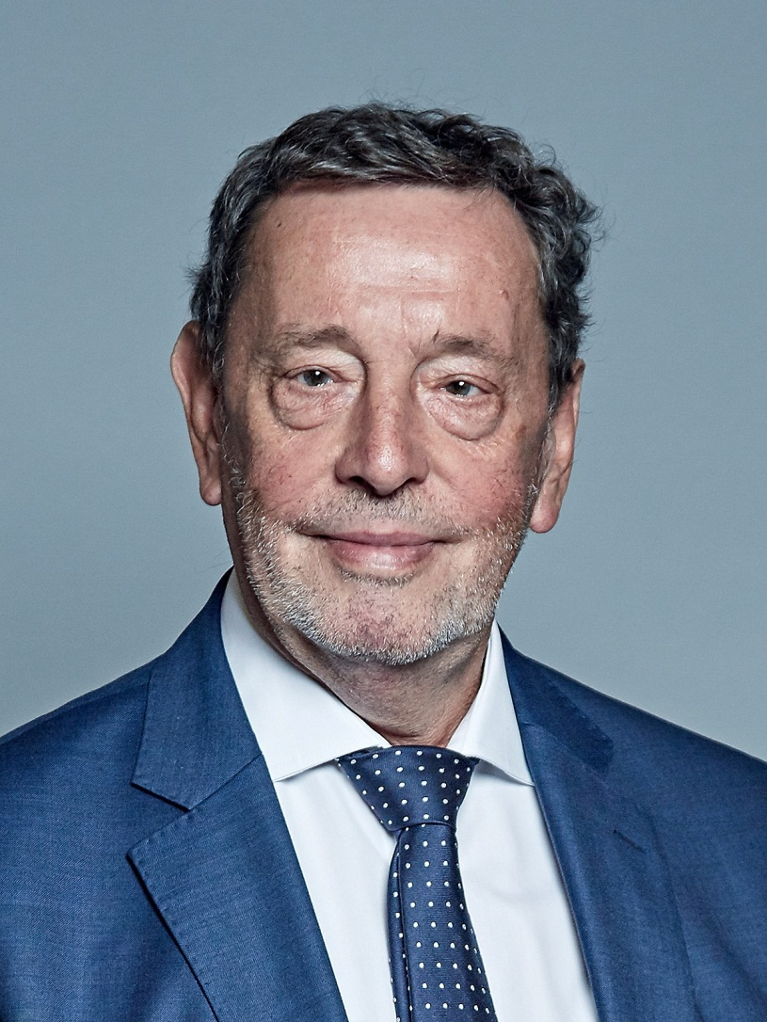
«Мы обязаны дать возможность каждому ребенку, независимо от его потребностей и других обстоятельств, полностью реализовать свой потенциал, приносить пользу обществу и стать полноценным его членом»
Дэвид Бланкетт.( министр внутренних дел, первый в истории Великобритании полностью слепой член кабинета)

Slide 3
Дети с особыми образовательными потребностями – это дети, нуждающиеся в получении специальной психолого-педагогической помощи и организации особых условий при их воспитании и обучении.

Slide 5
По данным «ЮНЕСКО» 2 миллиона российских детей имеют особенности физического и психического развития. Статистика Министерства образования Российской Федерации свидетельствует о том, что в России каждый год на 5% увеличивается число детей с ограниченными возможностями здоровья, среди которых, в основном дети, с врожденной патологией: церебральный паралич (ДЦП), расстройства аутистического спектра (РАС), олигофрения и т.д.

Slide 6
Кто он, обучающийся с ограниченными возможностями здоровья? В ФЗ № 273 ст.2 «Об образовании в Российской Федерации» чёткое определение: «Обучающийся с ограниченными возможностями здоровья - физическое лицо, имеющее недостатки в физическом и (или) психологическом развитии, подтвержденные психолого-медико-педагогической комиссией (т.е. рекомендация ПМПК) и препятствующие получению образования без создания специальных условий».

Slide 7
Если говорить об особенностях работы учеников на уроке английского языка, то можно сказать следующее:
1) Эмоционально-волевая сфера не развита (заставить себя работать ребёнок почти не может, часто отвлекается).
2) Дети имеют нарушения внимания. Тяжело концентрируются на чём-либо, произвольное внимание неустойчиво, очень рассеянны, плохо развито переключение.
3) Следствие этого - незрелость механизмов памяти. Слабая оперативная память. Хотя многократные повторения, основанные на эмоциональном восприятии предмета (импринтинг), иногда помогают.
4) Отстают в развитии все формы мышления. Дети тяжело устанавливают словесно-логические связи. У многих плохо развита речь.

Slide 8
Информацию о специфике примерных адаптированных программ для детей с ОВЗ можно найти в следующих нормативных актах:
Федеральный закон от 29.12.2012 № 273-ФЗ «Об образовании в Российской Федерации»;
Федеральный государственный образовательный стандарт начального общего образования обучающихся с ограниченными возможностями здоровья (утв. приказом Министерства образования и науки РФ от 19 декабря 2014 г. N 1598);
Примерные адаптированные основные общеобразовательные программы начального общего образования обучающихся с ограниченными возможностями здоровья (www.fgosreestr.ru)

Slide 9
На уроках иностранного языка рекомендуется
формировать лексические умения в ходе выполнения упражнений, которые обеспечивают запоминание новых слов и выражений и употребление их в речи;
использовать информационно-коммуникационные технологии, что позволяет «особенному» ребенку с удовольствием заниматься английским языком;
создавать благоприятный психологический климат;
использовать здоровье сберегающие технологии, адаптированную программу с учетом особенностей психофизического развития и возможностей таких детей, иллюстративного и аудиоматериала, интерактивных элементарных заданий на CD;
формировать ситуации успеха просто необходимо на каждом уроке, чтобы ребенок с ОВЗ почувствовал радость от малого, но хорошо выполненного задания.

Slide 10
Эффективные методики преподавания английского языка в школе детям с ОВЗ
Арсенал образовательных технологий велик и здесь необходимо отобрать такие, которые обладают коррекционно – развивающим потенциалом
Разноуровневое обучение
Игровые технологии
Здоровьесберегающие
технологии
ИКТ технологии
Дифференцированное
обучение

Slide 11
Обучение ИЯ детей с нарушениями здоровья особенно актуально в настоящее время в силу того, что сегодня важно не столько дать ребенку как можно больший багаж знаний, сколько
обеспечить его общекультурное, личностное и познавательное развитие;
вооружить таким важным умением, как умение учиться.
Уроки ИЯ как раз обладают такой возможностью, так как они способствуют развитию личности ребенка. Овладение языком является для ребенка с ОВЗ не только как средством общения, это также способ познания мира, познания другой культуры.

